Slide 1

АНАЛИЗ ПОВЕДЕНИЯ СИСТЕМЫ С ИСПОЛЬЗОВАНИЕМ КОНТЕКСТНЫХ ДИАГРАММ (DFD)
Золотов Павел (К3241)
Афанасьева Ирина (К3241)
Преподаватель: Говорова Марина Михайловна

Slide 2
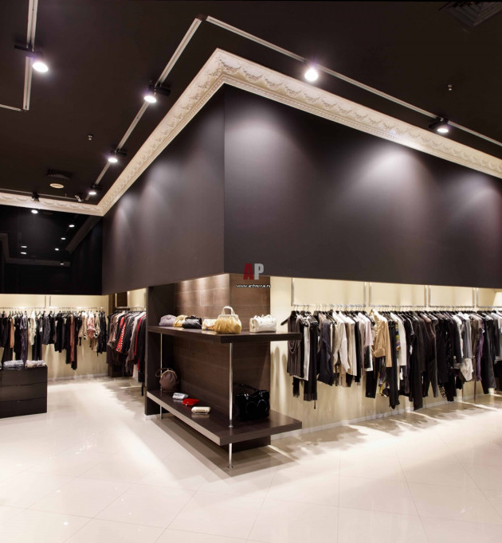
Предметная область
Розничная торговля, розница или ретейл — продажа товаров и услуг, предназначенных для личного или семейного использования (т.е. не связанного с предпринимательской деятельностью), непосредственно конечному потребителю.

Slide 3
Цель и задачи
Цель - проектирование (или создание) функциональной модели АИС для магазина розничной торговли «Дюймовочка»
Задачи - провести анализ функционального поведения системы и построить ее модель, используя методологию контекстных диаграмм (DFD)

Slide 4
Методы и средства выполнения проекта
Для создания функцональной модели системы использовалось CASE-средство CA ERwin Process Modeler
Работа выполнялось в команде из 2 человек. Для дистанционных коммуникаций между участниками команды использовался ZOOM.

Slide 5
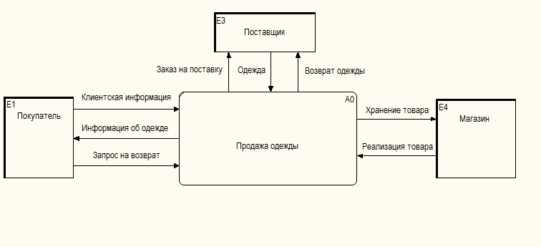
Диаграмма нулевого уровня

Slide 6
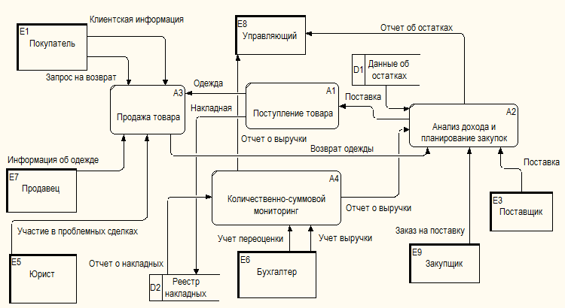
Детализированная контекстная диаграмма

Slide 7
Выводы
Проведен анализ функционального поведения системы магазина одежды
Построена модель системы с использованием методологии контекстных диаграмм

Slide 8
Спасибо за внимание!

